Slide 1

Trường mầm non Đô thị Việt Hưng
Đề tài: Làm quen chữ cái b – d – đ
Lứa tuổi: 5-6 tuổi
Giáo viên: Nguyễn Thị Giang

Slide 2



Slide 3

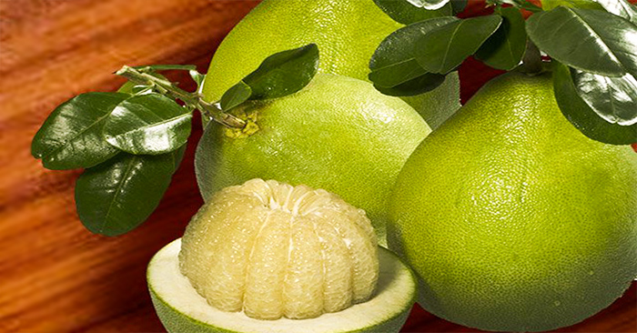
quả bưởi

Slide 4

u
ả
ở
i
q
ư
b
6
2
3
5
7
1
4
Số chữ cái
Số cữ cái

Slide 5


Chữ mới
q
b
ư
ư
ở
ở
i
u
i
u
ả
ả

Slide 6


b

Slide 7


Phân tích nét chữ

Slide 8

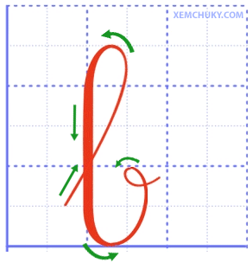
b
B

Slide 9
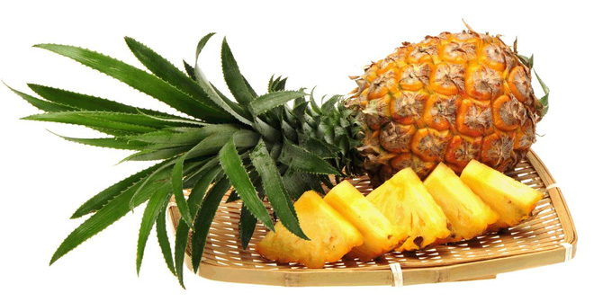
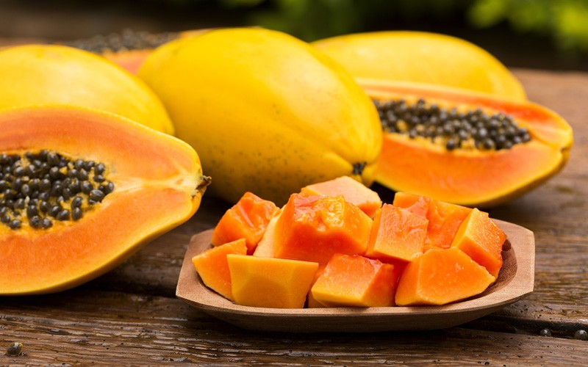
“ Trăm con mắt nhỏ quanh mình
Tóc xanh tua tủa dáng hình lưỡi gươm”

Slide 10
quả dứa

Slide 11

u
a
q
ả
d
ứ
Tất cả là 6 chữ cái

Slide 12

q
u
u
ả
ả
d
ứ
ứ
a
a
Chữ cái đã học và bài mơí

Slide 13
d

Slide 14

Phân tích cấu tạo

Slide 15
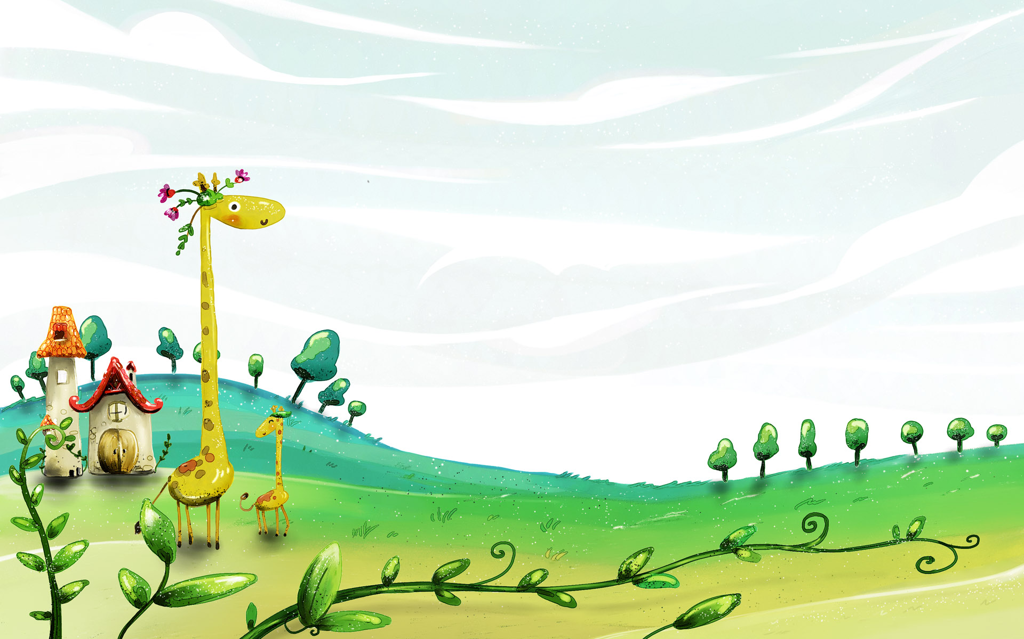
D
d

Slide 16
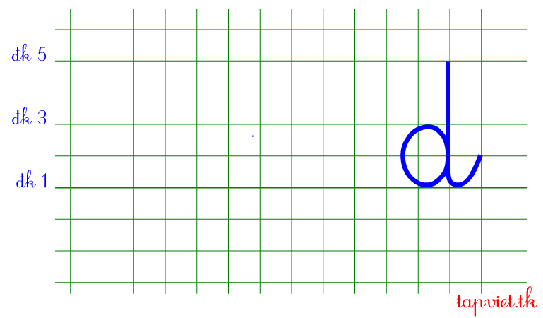

Slide 17



So sánh chữ b và d
b
d

Slide 18
Điểm giống
:

Slide 19
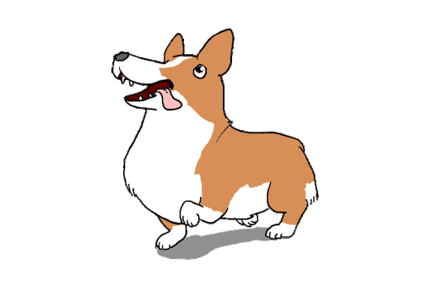
Điểm khác

Slide 20
quả đu đủ

Slide 21
q
u
ả
đ
u
đ
ủ
1
2
3
4
5
6
7

Slide 22


Trong từ :
‘quả đu đủ’ có chữ cái gì còn học rồi?
A. u,a,q
B. q,u
C . u và a
5
4
3
2
1

Slide 23

đ

Slide 24
Phân tích nét chữ

Slide 25
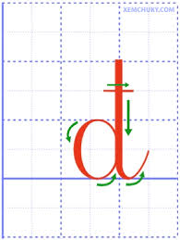
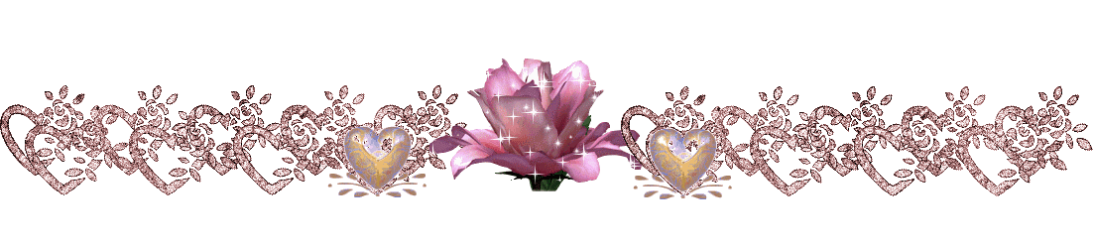
Đ
đ

Slide 26
Điểm giống của d và đ

Slide 27
Trò chơi: ai nhanh tay hơn

Slide 28
b
ơ
ơ

Slide 29
d
ừ
a
ừ
a

Slide 30



Chúc các con chăm ngoan học giỏi

